Slide 1
Муниципальное бюджетное дошкольное образовательное учреждение детский сад №72 «Кораблик» Презентация для детей 5-7 лет на тему «Правила поведения в лесу»
Составила воспитатель Руденок О.В.

Slide 2
Дети!
Должны всерьёз вы уяснить: Без взрослых в лес нельзя ходить! Ведь заблудиться так легко: Уйти от дома далеко И не найти назад пути… И больше к маме не прийти.

Slide 3
Не шумите в лесу!
У леса музыка своя… Её послушайте друзья! Вот птичьи трели раздались, Вот белка скачет вверх и вниз, А вот кузнечик затрещал, По ветке дятел застучал... Как много звуков тут и там! В лесу не нужен шум и гам: Нельзя шуметь, галдеть, кричать И громко музыку включать!

Slide 4
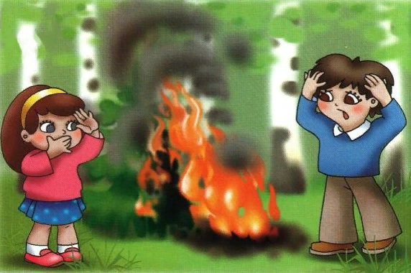
Не разжигайте костёр в лесу без взрослых!
Без взрослых с огнём развлекаться опасно
Закончиться может забава ужасно.
В лесу очень сухо бывает порой,
Костёр обернётся серьёзной бедой!
Представьте, что пламя легко разгорится,
Начнёт полыхать, разбегаться искриться –
Его потушить невозможно тогда…
Пожары лесные – большая беда!

Slide 5
Не оставляйте мусор в лесу!
Вы в поход пришли, ребята…
Отдохнуть, конечно, надо:
Поиграть и порезвиться,
И наесться, и напиться…
Но вокруг остались банки,
Целлофан, железки, склянки…
Оставлять их здесь нельзя!
Не поленимся, друзья:
Мусор тут, в лесу, чужой,
Заберём его с собой!

Slide 6
Не ешьте в лесу незнакомые ягоды и грибы!
Никогда не ешьте
Незнакомых ягод…
И грибы-поганки
В рот тащить не надо:
Голова закружится,
Заболит живот
И от отравления
Доктор не спасёт…

Slide 7
Не разоряйте птичьи гнезда!
Дети запомнить должны И понять: Гнезда у птичек Нельзя разорять! Если в траве Увидали яйцо Или услышали Крики птенцов, Не приближайтесь, Не лезьте туда И не тревожьте Ни птиц, ни гнезда.

Slide 8
Не разоряйте муравейники!
Муравьи – лесные санитары; Так прозвали люди их недаром! Чтобы лес красив был и здоров, Без личинок вредных и жуков, Муравьи на страже день и ночь: Гонят разных короедов прочь! Только ты им, друг мой, не мешай! Муравейники не разоряй! Эти санитары так нужны Для лесов твоей родной страны!

Slide 9
Не забирайте из леса домой животных !
Для ёжиков и белок Лес – это дом родной. Они живут там смело И летом и зимой: Находят пропитанье Своих детей растят И уходить из леса Нисколько не хотят… Поэтому не стоит Их в город забирать… Поверь: они в неволе Не будут есть и спать…

Slide 10
Не обижайте лесных насекомых!
В лесу летают мотыльки, Ползут козявки и жуки… Природа мать им жизнь дала. У них у всех свои дела. Ты их увидишь на пути – Не обижай, а отойди ! Без насекомых лес, друг мой И одинокий, и пустой…

Slide 11
Не сбивайте ногами несъедобные грибы!
В лесу грибов различных много… Ты несъедобные не трогай! В корзинку их не собирай, Но и ногами не сбивай… Нужны они лесным зверятам: Лисичкам, ёжикам, зайчатам… Их только люди не едят: В поганках, мухоморах – яд! Но для зверья лесного всё ж Тот гриб полезен и хорош.

Slide 12
Не вырывайте грибы и ягодные кустарники с корнем с корнем!
В лесу красиво и светло… Грибов там много наросло. Они под елочкой стоят И грибников к себе манят… Любой грибник обязан знать: Нельзя их с корнем вырывать, Иначе на его пути Грибам съедобным не расти! Раз ты собрался по грибы - С собою острый нож бери; Им аккуратно гриб срезай – В земле грибницу оставляй. А если встретил землянику, Куст брусники иль черники- Нежно ягодки сорви, А куст — оставь, побереги. Пусть на нем и через год Много ягод нарастет.

Slide 13
Пословицы о лесе.
Лес – богатство и краса, береги свои леса.
Враг природы тот, кто леса не бережет.
Много леса – не губи, мало леса – береги, нет леса – посади.
По лесу ходи – под ноги гляди.
Лес не школа, а всех учит.

